Slide 1
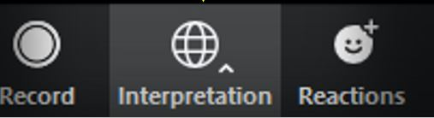
INTERPRETATION
Two-way English and French interpretation will be available throughout the meeting. In order to select a language, please use the Interpretation option that will be available on the main screen along with the other options.
Interpretation is accessed through the Interpretation icon (globe) of the Zoom toolbar:
The participant will be able to choose between:
1. Off (= floor)
2. English
3. French
Participants should always select OFF before taking the floor. Failure to do so can create a technical glitch in which participants can hear both the speaker and the interpreter at the same time.

Slide 2
INTERPRETATION
L'interprétation en anglais et français sera disponible tout au long de la réunion – afin de sélectionner une langue, veuillez utiliser l'option Interprétation qui sera disponible sur l'écran principal avec les autres options.
L'interprétation est accessible via l'icône Interprétation (globe) de la barre d'outils Zoom
Le participant pourra choisir entre :
1. Off (= floor)
2. Anglais
3. Français
Les participants doivent toujours sélectionner OFF avant de prendre la parole, pour ne pas créer un problème technique et éviter que les participants n’entendent à la fois l'orateur et l'interprète.

